Slide 1


Slide 2

C Programlama

Slide 3
While Do While
For Döngüleri

Slide 4
While Döngüsü
While:En temel döngü while döngüsüdür.While yapısı içerisinde verilen koşul sağlandığı sürece,while içerisine yazılan ifade program tarafından tekrarlanılır.Ancak döngüye girildiği zaman ,döngünün koşulunu sağlamayacak bir durum yaratılmazsa, döngü sonsuza kadar kendisini tekrar eder.
while(koşul){
ifade;
}

Slide 5
Örnek:
int sayı=0,limit=5; -------------> 0
output 1
while(sayı<limit){ 2
3
printf(“%d \n”,sayı); 4
sayı=sayı +1;
}

Slide 6
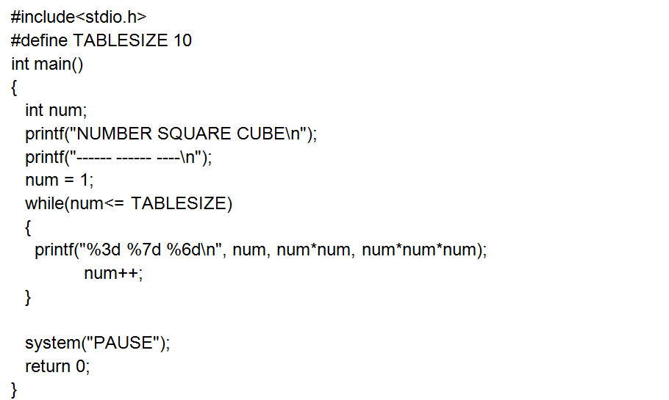
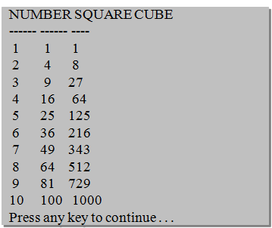

Slide 7
For Döngüsü
For: For döngüsü ise while döngüsü ile aynı mantığa sahip olup,yazılma şekli,yani syntax ı farklıdır.
for(değer;koşul;arttırma/azaltma){ Burada “koşul” denilen kısım döngünün
tekrarlama veya durma olaylarını kontrol
ifade; etmemizi sağlayan bir değişkendir.While
} döngüsünde bu kontrol olayı while ın içine
yazılan ifadelerden sağlanır.

Slide 8
Örnek:
int sayı=0,limit=5; -------------> 0
output 1
2
for(sayı;sayı<limit;sayı++){ 3
4
printf(“%d \n”,sayı);
}

Slide 9
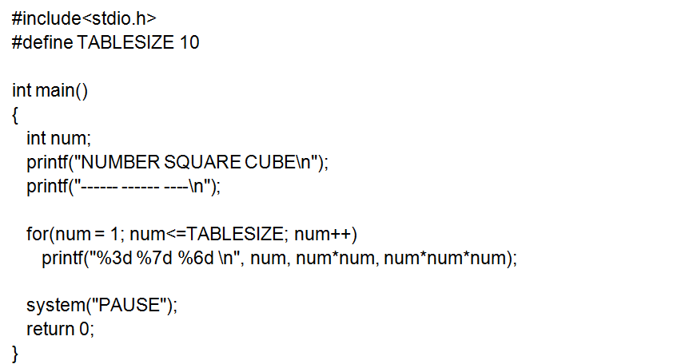

Slide 10
While vs For
While:
sayac = 1;
while (sayac <= 10)
{
printf(“%d”, sayac);
count += 1;
}
For:
for(sayac =1;sayac <=20;sayac ++)
printf(“%d”, count);

Slide 11
Do While Döngüsü
Do While: Do while ı diğer döngülerden
ayıran özellik ise, içine yazılan ifadeyi koşula
do{ bakmaksızın bir kere gerçekleştirmesi ve
sonrasında koşula bakarak,koşul sağlandığı
ifade; sürece tekrar etmesidir.
}while(koşul);

Slide 12
Örnek:
int sayı=0,limit=5;
do{
printf(“%d \n”,sayı); -----------------> 0
sayı+=1; output
}while(sayı>limit);

Slide 13
Örnek:
#include<stdio.h> int main( void ) { int i = 0; do { printf("%2d: Merhaba Dünya\n",i++); } while( i < 10 ); return 0; }

Slide 14
Sorular
Kullanıcı tarafından girilen sayılar arasındaki en büyük sayıyı bulun. Kullanıcı sıfır ya da sıfırdan küçük bir sayı girmedikçe kullanıcıdan sayı almaya devam edin.
Örnek: Bir sayı girin: 60
Bir sayı girin: 100
Bir sayı girin: 3
Bir sayı girin: 400
Bir sayı girin: 3
Bir sayı girin: 0
Girilen en büyük sayı: 400.

Slide 15
Sorular
While ve for döngüsünü kullanarak y(x) değerini 1<x<3 arasında 0.2 adım aralığıyla hesaplan programı yazınız.(x değeri 1 den başlayıp 1.2-1.4-1.6 şeklinde gitmelidir)

Slide 16
Girilen sayının tersini yazdıran programı yazın.
Örnek:
Bir sayı giriniz: 145
145 in tersi: 541

Slide 17
Sorular
Bir sayının tersten yazılımı kendine eşitse bu sayı bir palindromdur. Kullanıcıdan bir sayı alıp alınan sayının palindrom olup olmadığını yazdıran programı yazın. Örnek: Bir sayı girin: 123454321 Palindrom!
Girilen 10’luk tabandaki sayıyı 2’lik tabana çeviren programı yazın. Örnek: Bir sayı girin: 44 44’ün 2’lik tabandaki yazılımı: 101100

